Slide 1
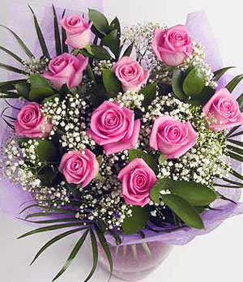

Slide 2
НАЗВАТЬ СЛОВО
Е
Г
Б
О
Р
Е

Slide 3
Р
Е
Г
О
Б
Е
Г
Е
Р
Е
Б
о

Slide 4
ОБЕРЕГ
Оберег – это древний амулет счастья и благополучия, несущий великий смысл , который зашифрован в определённых символах, заключающих в себе мечты, веру в добро и счастье наших предков.

Slide 7
Веник - оберег

Slide 9
Лапоть - оберег

Slide 10
Кукла-оберег

Slide 11
Обережная вышивка

Slide 12
Символ земли

Slide 13
Знак плодородия

Slide 14
Символ огня

Slide 15
Задание: расшифруйте слово и узнайте название цветка.
17, 16, 5, 19, 16, 13, 15, 21, 23.
А,Б,В,Г,Д,Е,Ё,Ж,З,И,Й,К,Л,М,Н,О,П,Р,С,Т,У,Ф,Х,Ц, Ч, Ш, Щ, Ъ, Ы, Ь, Э, Ю, Я.

Slide 16
Подсолнух В ЕЖОВЫХ СОТАХ , СЕМЕЧКАМИ ПОЛНЫХ, ЩИТАМИ ЛИСТЬЕВ , ЖЁСТКИЙ СТАН ПРИКРЫВ, НАД ТЫКВАМИ ЦВЕТЁТ , КОРОЛЬ-ПОДСОЛНУХ, ЗУБЦЫ КОРОНЫ К СОЛНЦУ ОБРАТИВ... (ВАЛЕНТИН КАТАЕВ)

Slide 22
Практическая работа
ИЗГОТОВЛЕНИЕ ЦВЕТОВ ИЗ ЛЕНТЫ.
(ПОДСОЛНУХ)
ИНСТРУМЕНТЫ И ПРИСПОСОБЛЕНИЯ:
ИГЛЫ,
НОЖНИЦЫ,
ЛЕНТЫ ШИРИНОЙ 5 -7 ММ. ЖЁЛТОГО И ОРАНЖЕВОГО ЦВЕТА ( для лепестков), ЧЁРНОГО И КОРИЧНЕВОГО ЦВЕТА ( для семечек).

Slide 23
Приступая к практической
работе, ПОМНИ, что иглы
и булавки должны храниться
в игольнице.

Slide 24
Начинаем вышивать лепестки , начиная от внутреннего круга к внешнему . Делаем лепестки объёмными.

